Slide 1

VY_32_INOVACE_16_Trávicí soustava 1. část
Identifikátor školy: 600 150 569
Jméno autora: Ivana Kašpárková
Datum vytvoření: 17. 2 . 2013
Šablona
Vzdělávací obor, téma: Přírodopis, trávicí soustava
Ročník: 8.

Slide 2
Anotace:
DUM je určen pro výklad nového učiva nebo zopakování probrané látky, na konci je zařazen test k opakování probraných pojmů.

Slide 3
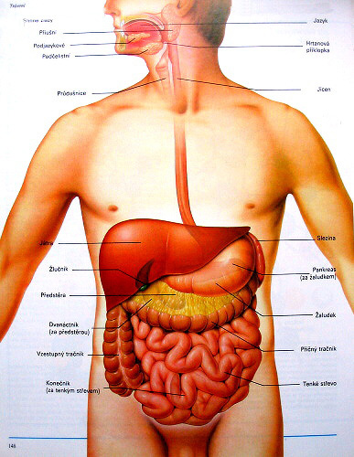
T
R
Á
V
I
C
Í
S
O
U
S
T
A
V
A
1.
Č
Á
S
T

Slide 4
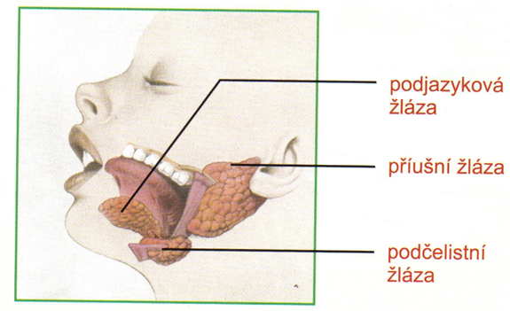
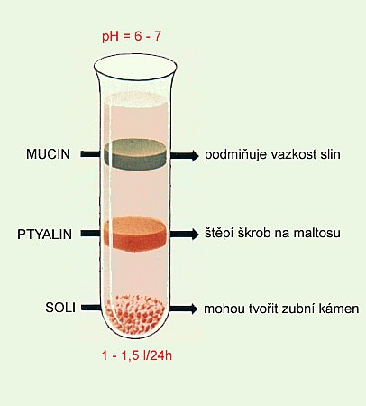
slinné žlázy
složení slin

Slide 5
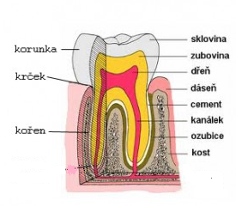
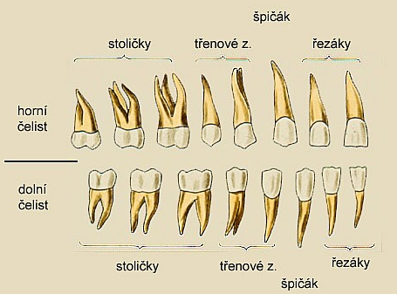
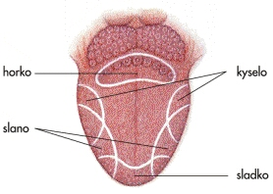
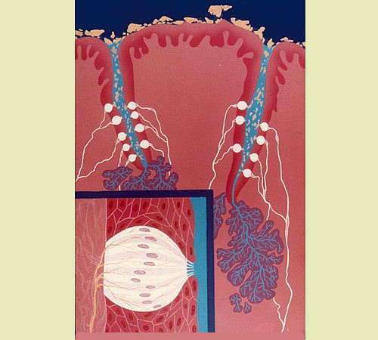
zuby
stavba zubu:
druhy zubů:
jazyk
vnímání chutí
chuťové pohárky

Slide 6
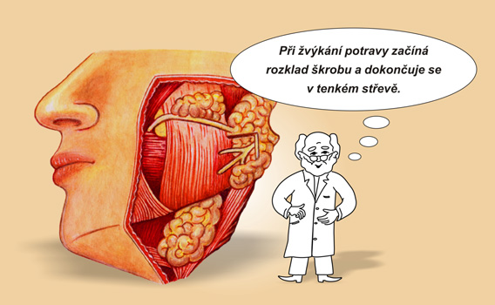

Slide 7
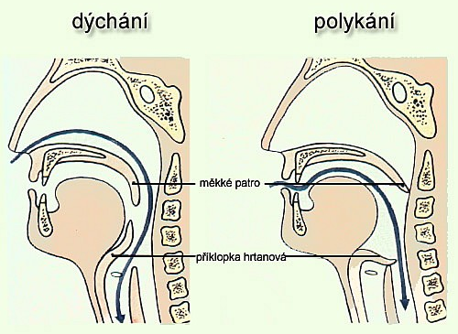
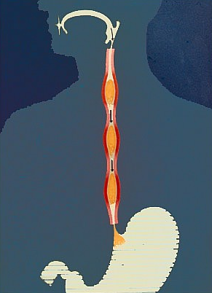
polykání
jícen - peristaltika

Slide 8
Zápis do sešitu:
Trávicí soustava
- funkce: příjem potravy
trávení potravy
vstřebávání látek
odstranění nestravitelných zbytků a nadbytečných látek z organismu
zpracování potravy – chemicky (enzymy ptyalin a pepsin, trávicí šťávy – sliny, žaludeční
šťáva, šťáva ze slinivky břišní, žluč a střevní šťáva)
- mechanicky (zuby, stahy svalů trávicí trubice, žaludku a střev)
stavba: dutina ústní, hltan, jícen, žaludek, tenké střevo, tlusté střevo, konečník + játra,
žlučový měchýř, slinivka břišní
1. dutina ústní
- jazyk (chuťová čidla)
- zuby – nejtvrdší orgán, řezáky, špičáky, zuby třenové, stoličky mléčný chrup (20), stálý
chrup (32)
stavba zubu – korunka krytá sklovinou, krček, kořen krytý cementem, zubovina, dřeňová
dutina s cévami a nervy, zub je upevněn v zubním lůžku vazivem – ozubicí
- slinné žlázy – sliny, enzym ptyalin (cukry)

Slide 9
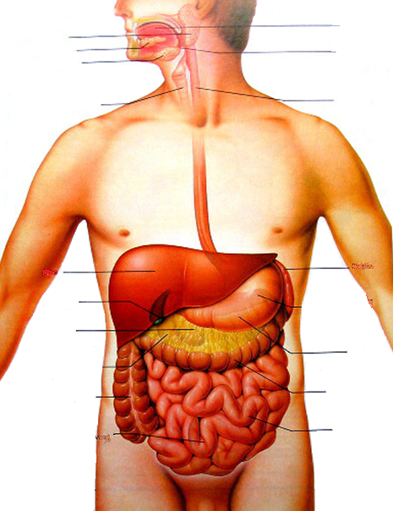
1
10
1
2
11
2
3
3
4
12
4
5
6
7
8
9
5
13
10
6
11
12
7
14
13
14
8
15
15
9
16
16
vzadu
K číslům napište názvy částí trávicí soustavy.

Slide 10
http://www.eamos.cz/amos/demo/externi/demo_25193/SchemaTS.jpg
http://nd04.jxs.cz/054/743/0ede052113_73726739_o2.jpg
http://blog.denik.cz/blog/1791/30891/clanok_foto.jpg
http://dentalzone.eblog.cz/wp-content/uploads/eblog.cz/dentalzone/41-300x257.jpg
http://www.szs-tabor.cz/Projekt/projekt/som/Obrazovy_pruvodce/tema/t10/1019.jpg
http://www.szs-tabor.cz/Projekt/projekt/som/Obrazovy_pruvodce/tema/t10/1010.jpg
http://www.szs-tabor.cz/Projekt/projekt/som/Obrazovy_pruvodce/tema/t10/1032.jpg
http://www.szs-tabor.cz/Projekt/projekt/som/Obrazovy_pruvodce/tema/t10/1034.jpg
http://www.szs-tabor.cz/Projekt/projekt/som/Obrazovy_pruvodce/tema/t10/1014.jpg
http://galenus.cz/img/zdravi/traveni/usta.jpg

